Slide 1



서울시 집계구별 생활인구 조회 시스템 이용 가이드
서울특별시 데이터전략과
2025. 01

Slide 2

목차
1. 시작하기
2. 개발 환경 구축
3. 데이터 파일 선택
- 필요 파일 다운 방법
- 집계구 단위 서울 생활인구 데이터
- 통계 지역 경계 데이터
- 필요 라이브러리 설치
- 파일 유형
4. 지도 사용법
5. 생활인구 조회하기
6. 문제 해결 가이드
- 지도 확인 및 탐색
- 집계구 코드 찾는 방법
- 집계구 코드 입력
- 시간대 선택
- 조회 결과 확인
- 오류 메시지
- 대처 방법 별 주의사항

Slide 3

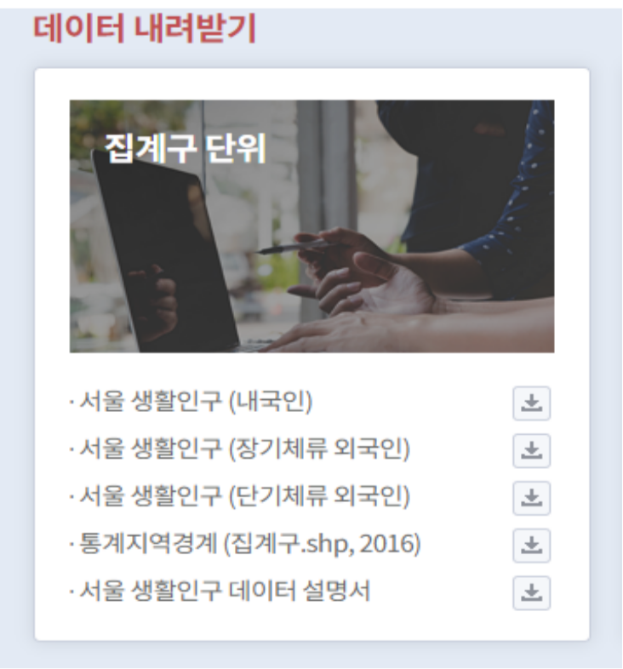

1. 시작하기
필요한 데이터 파일
1. 생활인구 데이터(.csv)
2. 지도 데이터(집계구.shp)
*해당 데이터는 서울 열린데이터 광장에서 다운 가능
서울 열린데이터 광장 접속->서울빅데이터->서울 생활인구
->데이터 내려받기(집계구 단위)
*자세한 다운로드 방법은 다음 페이지에서 확인 가능
1.
2.
데이터 설치 링크 바로가기

Slide 4
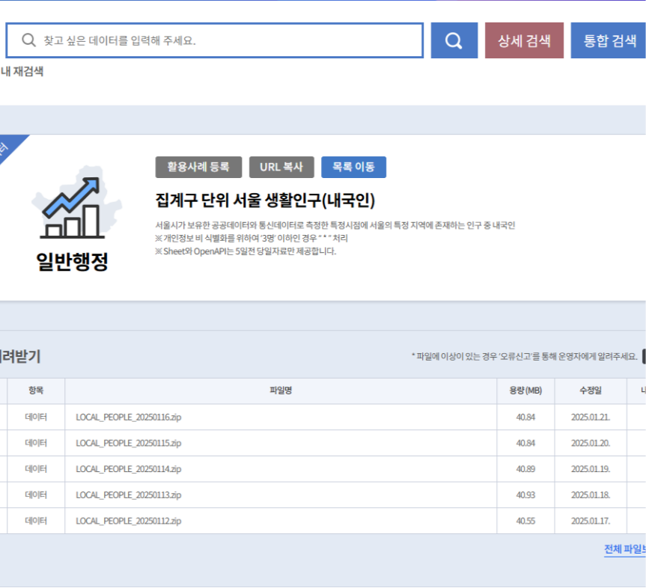
1. 시작하기
집계구 단위 서울 생활인구(내국인)
원하는 날짜의 데이터를 다운로드하여 활용하시기 바랍니다.
데이터 설치 링크 바로가기

Slide 5
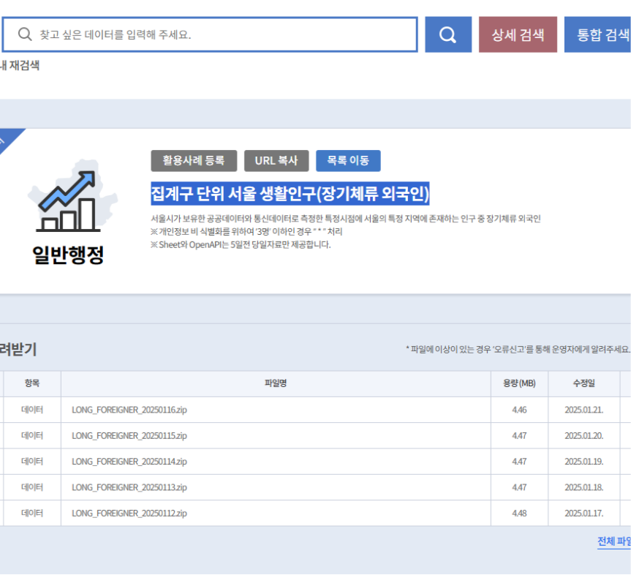
1. 시작하기
집계구 단위 서울 생활인구(장기체류 외국인)
원하는 날짜의 데이터를 다운로드하여 활용하시기 바랍니다.
데이터 설치 링크 바로가기

Slide 6
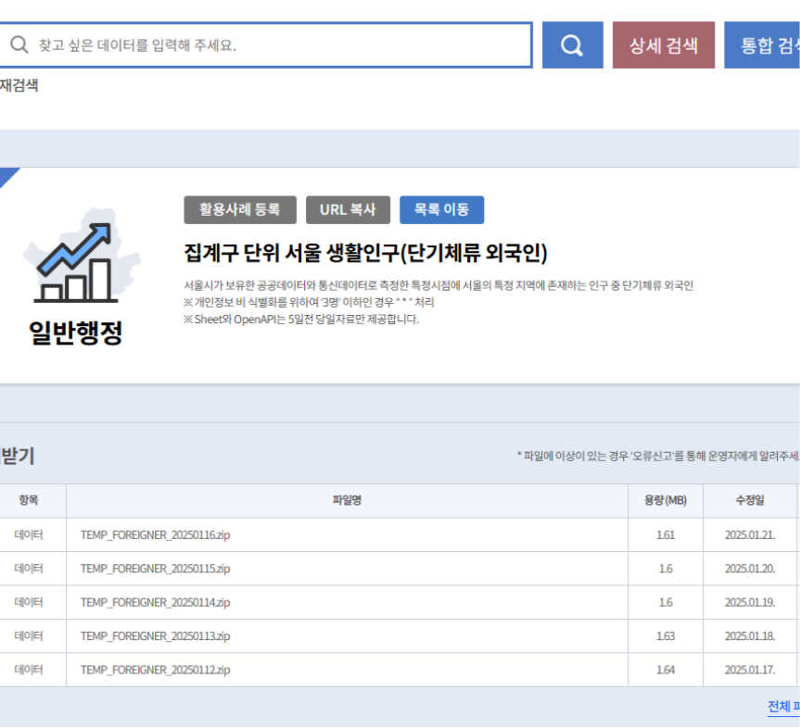
1. 시작하기
집계구 단위 서울 생활인구(단기체류 외국인)
원하는 날짜의 데이터를 다운로드하여 활용하시기 바랍니다.
데이터 설치 링크 바로가기

Slide 7
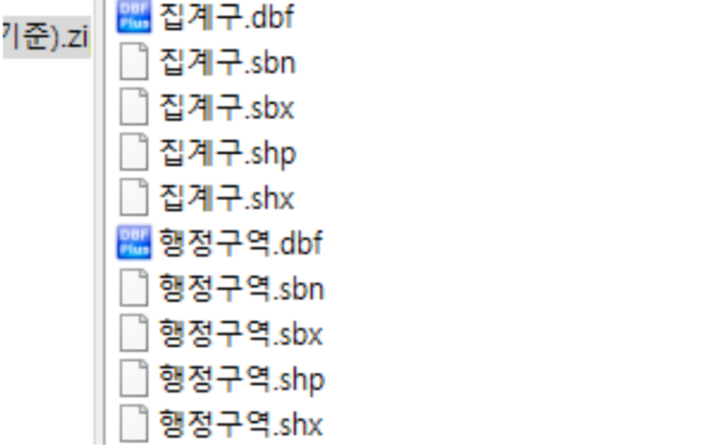

1. 시작하기
통계 지역 경계
해당 프로그램에서 사용할 파일 확인(집계구.shp)
*반드시 압축을 해제한 후 사용하시기 바랍니다.

Slide 8
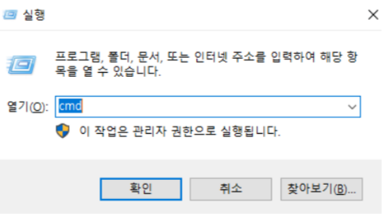
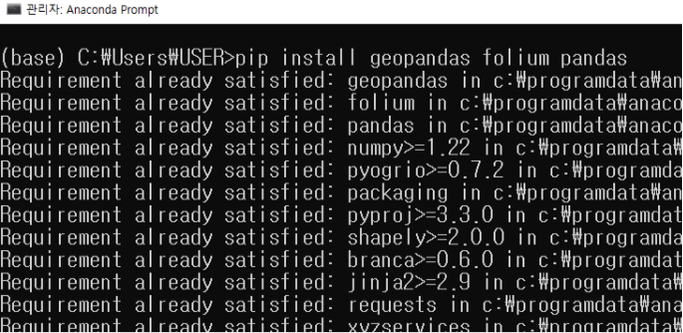
2. 개발 환경 구축
필요 라이브러리 설치
[필요 라이브러리 설치 안내]
• geopandas : 지리정보 데이터 처리
• folium : 인터랙티브 지도 생성
• pandas : 데이터 분석 및 처리
※ 설치 방법:
1. "Windows + R" 키를 누르고 "cmd"를 입력하 여 명령 프롬프트 실행
2. 다음 명령어 입력 후 Enter:
pip install geopandas folium pandas

Slide 9
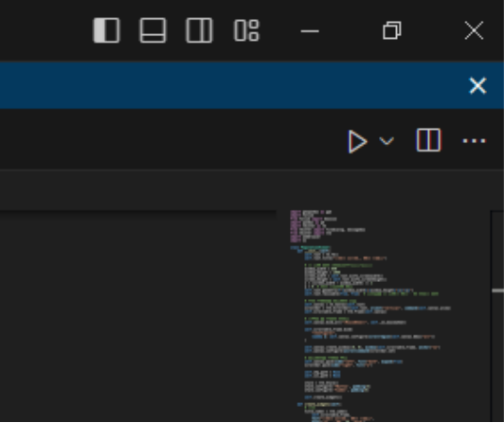

시스템 실행
PopulationViewer.py 실행
-상단의 Python 파일 실행(Run) 클릭

Slide 10

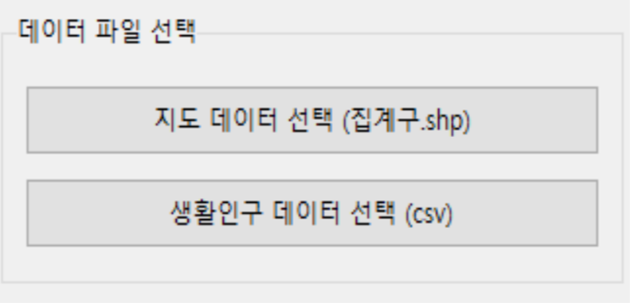
3. 데이터 파일 선택
.shp 파일
- 지도 데이터 형식
- 집계구 경계 포함
- QGIS 호환
.csv 파일
파일 유형
- 쉼표로 구분된 값
- 시간별 생활인구
- Excel 호환
- 지도 데이터(집계구.shp)
- 생활인구 데이터(.csv)
- csv파일과 shp파일을 바꿔서 입력하지 않도록 주의

Slide 11
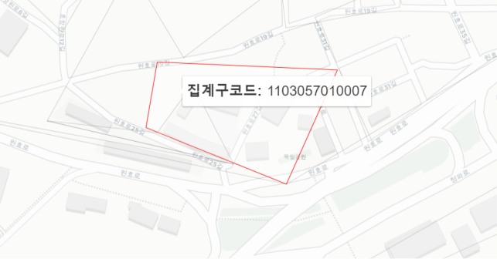

4. 지도 사용법
집계구 코드 찾는 방법
1. 지도에서 원하는 지역 선택
2. 마우스 커서를 해당 지역에 위치
3. 코드 확인
지도 확인 및 탐색
- 지도 로딩 시 30초 내외의 시간 소요
- 확대/축소 가능
- 마우스 커서를 통해 지역 선택

Slide 12
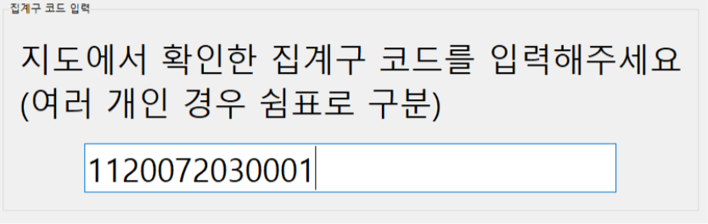
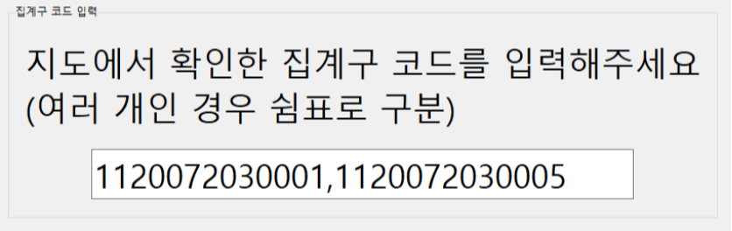
5. 생활인구 조회하기
집계구 코드 입력 (하나의 집계구만 입력하는 경우)
-지도에서 확인한 코드 입력
-코드를 잘 못 입력하는 경우, 의도하지 않은 결과가 나올 수 있으니 주의
-여러 개 입력 시 쉼표(,)로 구분
집계구 코드 입력 (여러 집계구를 입력하는 경우)

Slide 13
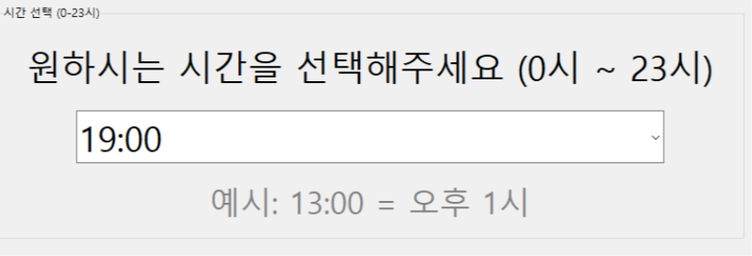
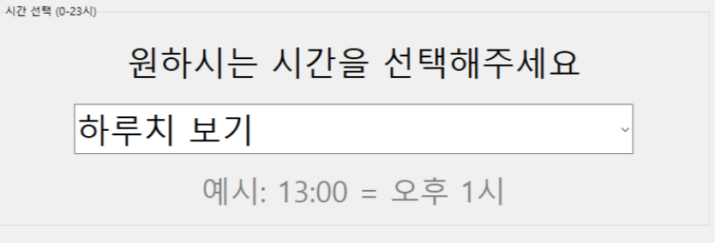
5. 생활인구 조회하기
시간대 선택
- 시간대 옵션 확인
- 특정 시간 선택
-'하루치 보기'를 선택할 경우, 0시부터 23시까지의 합산된 생활인구 데이터 출력

Slide 14
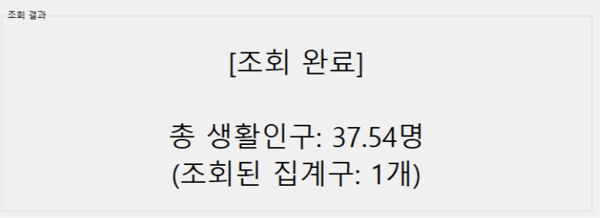
5. 생활인구 조회하기
조회 결과 확인
-총 생활인구: 선택된 집계구의 해당 시간대 총 생활인구 수
-조회된 집계구: 선택된 집계구의 수
예) 1101055010003, 1101055020001 입력 시
"2개" 출력

Slide 15

6. 문제 해결 가이드
오류: "지도 데이터를 먼저 선택해주세요."
해결: '지도 데이터 선택' 버튼을 클릭하여 집계구.shp 파일을 선택
데이터 파일 선택
시스템 재실행
시스템 재실행 시 기존에 열려있던 창은 반드시 종료
오류: "지도 생성 중 오류가 발생했습니다."
해결:
올바른 형식의 .shp 파일인지 확인
파일이 손상되지 않았는지 확인
프로그램 재시작 후 다시 시도
오류: "조회 중 오류가 발생했습니다."
해결:
CSV 파일이 올바른 형식인지 확인
파일이 다른 프로그램에서 열려있지 않은지 확인
파일 형식
데이터 읽기

